Slide 1
(eindproduct) Specificaties
Voeding en Welzijn

Slide 2
Wat zijn specificaties?
De eisen waaraan jouw product altijd moet voldoen.

Slide 3
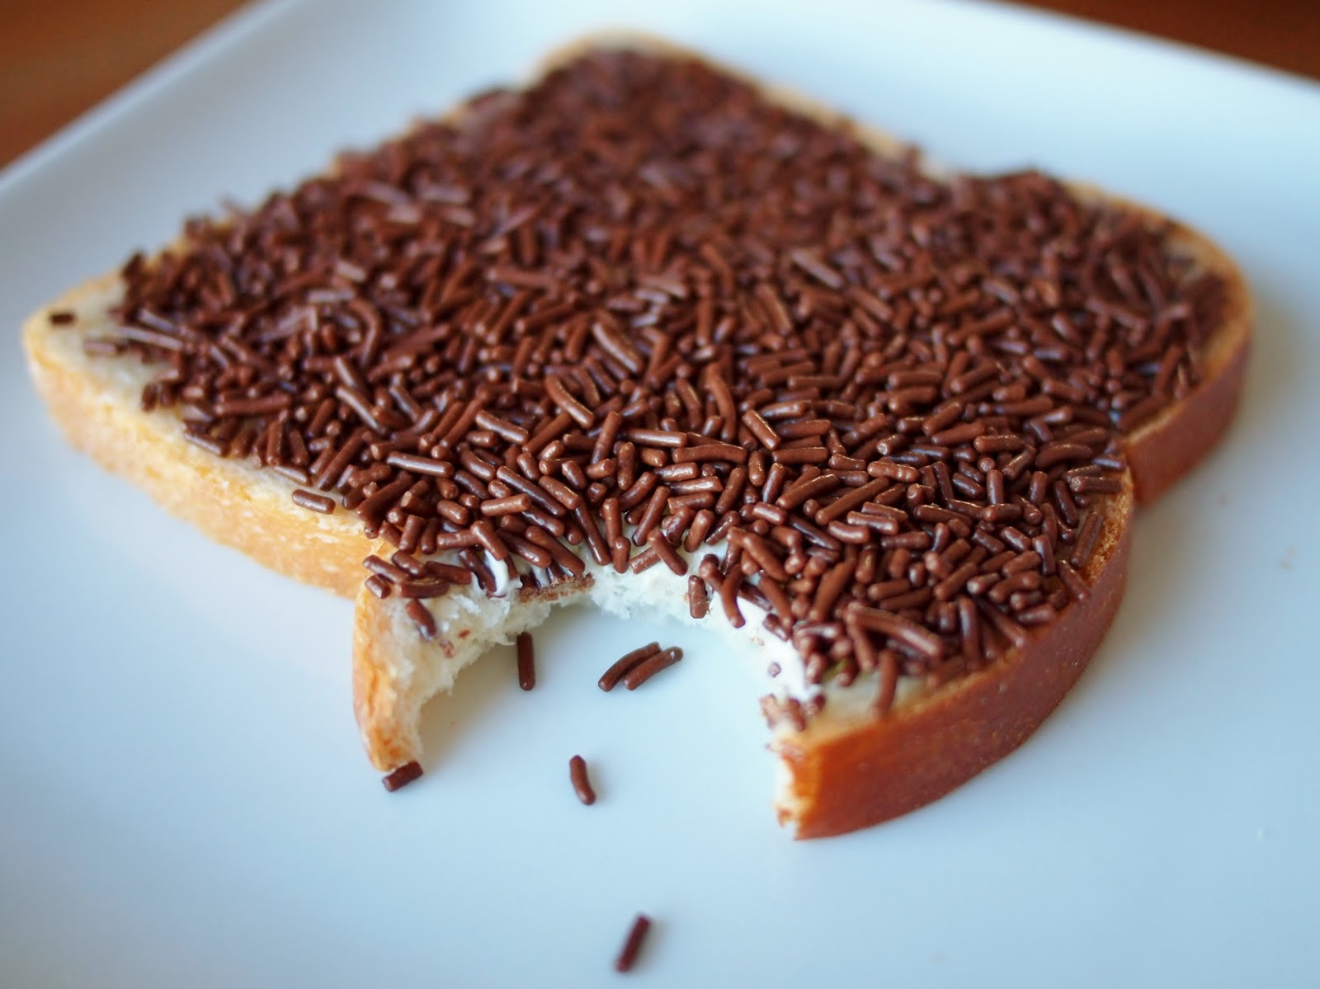
Hagelslag
Aan welke eisen moet dit pak hagelslag voldoen?

Slide 4
Hagelslag
Kleur verpakking
Afmeting verpakking
Opdruk verpakking
Streepjescode
Voedingswaarde
Naam
Etc.
Kleur
Smaak
Geur
Mondgevoel
Dikte
Suikergehalte
Microbiologisch
Houdbaarheid

Slide 5
Controleren
Ik wil constant dezelfde hagelslag maken
Alle eisen moeten gecontroleerd worden
Die eisen moeten altijd op dezelfde manier gecontroleerd worden.

Slide 6
Kleur
Hoe kan je de kleur van een product controleren?
Kleurenkaart

Slide 7
Smaak
Hoe kan ik de smaak controleren?
Smaakpanel
Maar wat moeten ze dan controleren?

Slide 8
Dikte Hagelslag
Hoe kan ik de dikte controleren?

Slide 9
Suikergehalte
Hoe kan ik het suikergehalte controleren?
Brix meter

Slide 10
Controles
Alle controles moet ik noteren.
Dit doe ik in een controleformulier.
Te controleren | Methode | Norm | Tolerantie | Gemeten waarden | OK/NOK? | Opmerkingen

Slide 11
Wat ga ik controleren?
Te controleren | Methode | Norm | Tolerantie | Gemeten waarden | OK/NOK? | Opmerkingen

Slide 12
Hoe ga ik controleren?
Te controleren | Methode | Norm | Tolerantie | Gemeten waarden | OK/NOK? | Opmerkingen

Slide 13
Welke waarde moet ik meten?
Te controleren | Methode | Norm | Tolerantie | Gemeten waarden | OK/NOK? | Opmerkingen

Slide 14
Hoeveel mag de waarde afwijken?
Te controleren | Methode | Norm | Tolerantie | Gemeten waarden | OK/NOK? | Opmerkingen

Slide 15
Wat is de gemeten waarde?
Te controleren | Methode | Norm | Tolerantie | Gemeten waarden | OK/NOK? | Opmerkingen

Slide 16
Is de gemeten waarde OK of Niet OK?
Te controleren | Methode | Norm | Tolerantie | Gemeten waarden | OK/NOK? | Opmerkingen

Slide 17
Zijn er opmerkingen over de meting
Te controleren | Methode | Norm | Tolerantie | Gemeten waarden | OK/NOK? | Opmerkingen

Slide 18
Maak een controle formulier voor je foccacia
Wat moet je controleren aan je foccacia?
Hoe ga je dit controleren?

Slide 19
Afnemer
Wat doe je als een afnemer om een eindproductspecificatie vraagt?
Een afnemer heeft dit heel vaak nodig, maar niet alle informatie mag de afnemer weten. Je hebt daarom een specificatie waar je alle gegevens voor de afnemers op schrijft.

Slide 20
Wikiwijs
Hygiëne/kwaliteit/het bedrijf
Eindproductspecificatie

